Slide 1
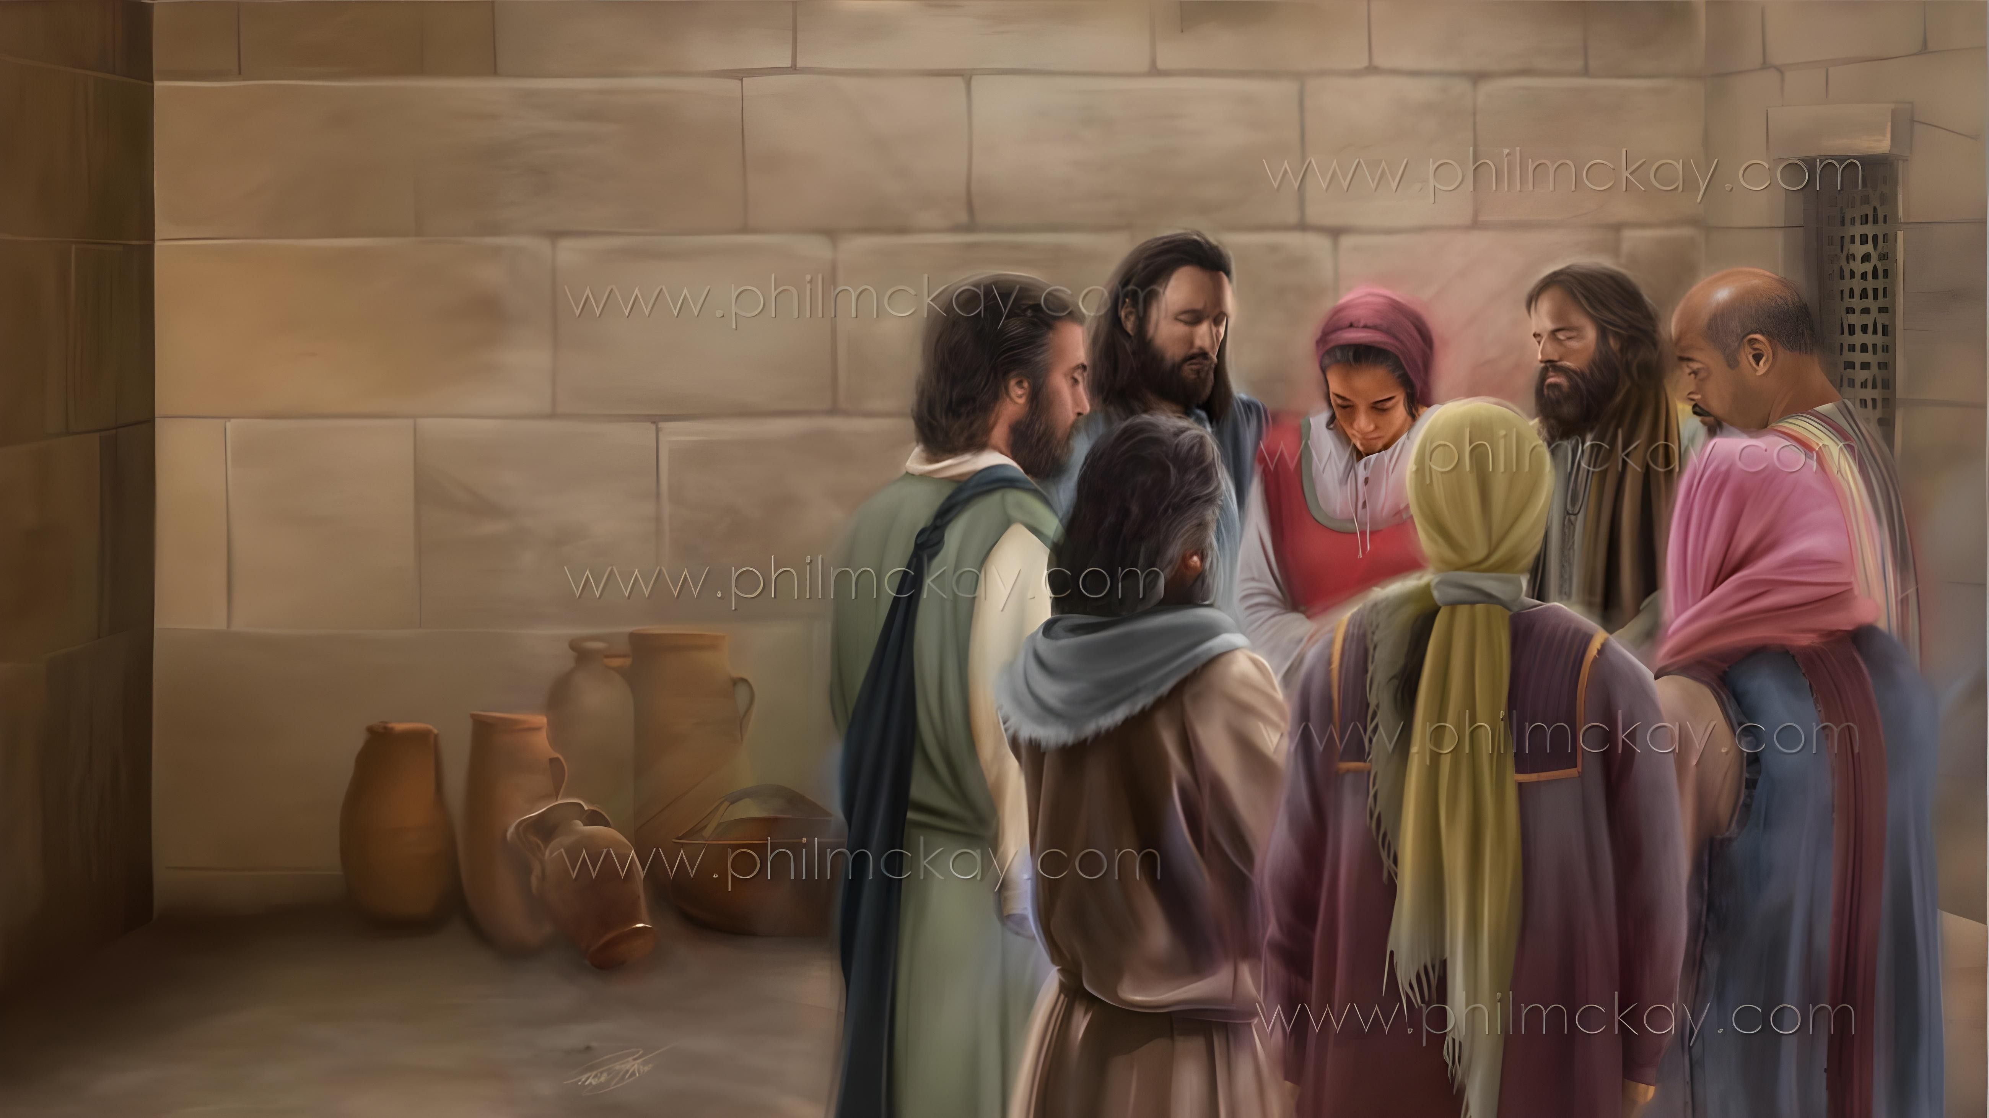
ŞÜKÜR VE DUA ETMENİN NEDENLERİ
10 Ocak 2026 tarihli 2. Ders

Slide 2


“Şu gerçeğe emin olun ki, sizde iyi bir işi başlatan O, İsa Mesih'in gününe kadar onu tamamlayacaktır.”
Filipililer 1:6, NKJV

Slide 3

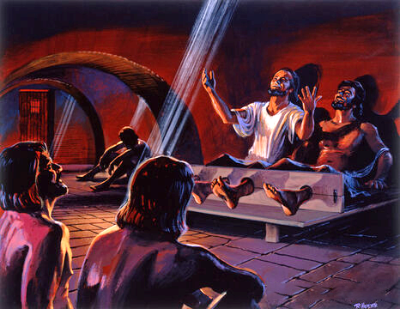
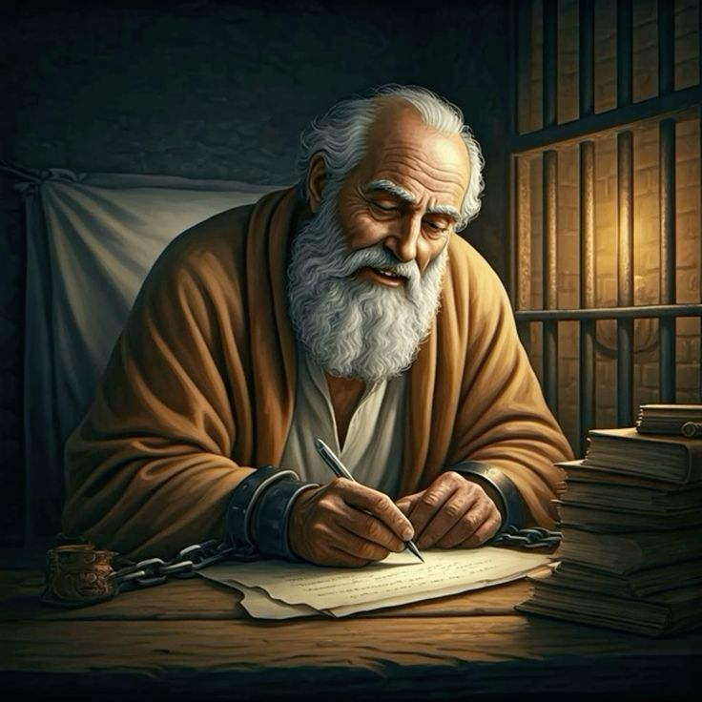







Bunlar Pavlus için kolay zamanlar değildi. Özgürlüğünü kaybetmişken umutsuzluğa kapılmak kolay olurdu.
Ancak, tıpkı Filipi'deki kasvetli hapishanede ilahiler söylediği gibi, Pavlus da Filipi ve Kolose'deki kardeşlerine şükranlarını iletmek için nedenler buldu.
Hapsedilmesi, Babasıyla iletişim kurmaya ve dua yoluyla başkaları için aracılık etmeye devam etmesini engellemedi.
Filipililere yazılan mektupta şükretmek ve dua etmek için nedenler:
  Şükretmek için nedenler (Filipililer 1:3-8)
  Dua istekleri (Filipililer 1:9-11)
Zor zamanlarda şükretmek ve dua etmek (Filipililer 1:12-18)
Koloseliler mektubunda şükretmek ve dua etmek için nedenler:
  Şükretmek için nedenler (Koloseliler 1:3-8)
  Dua istekleri (Koloseliler 1:9-12)

Slide 4
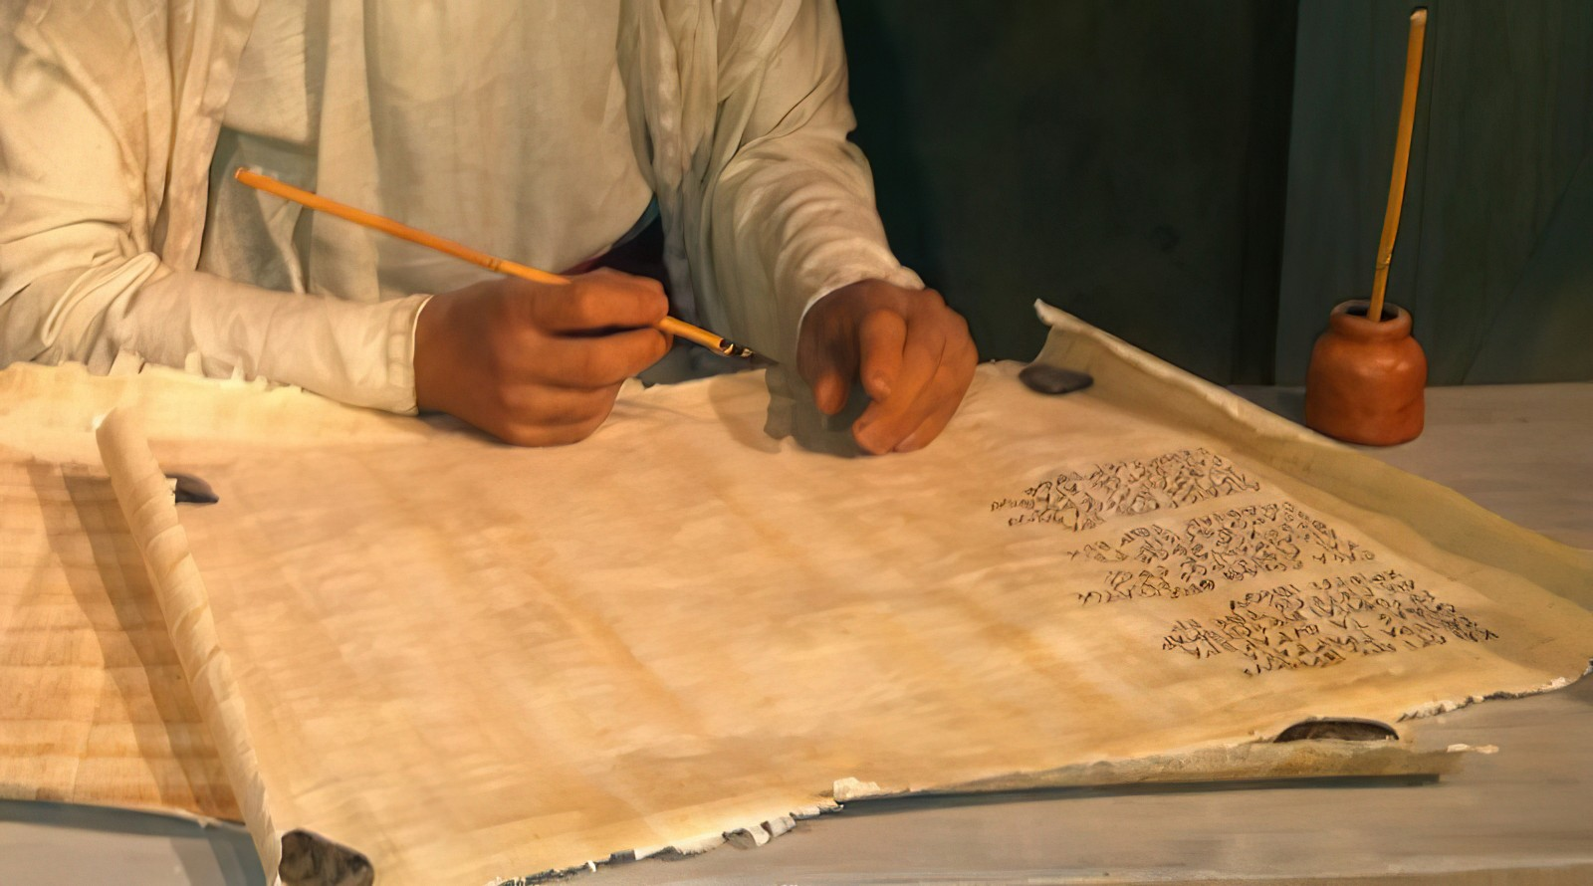
Filipililer Mektubunda Şükretmek ve Dua Etmek İçin Nedenler

Slide 5

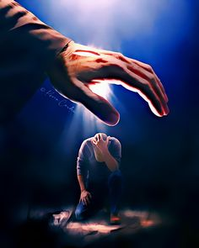
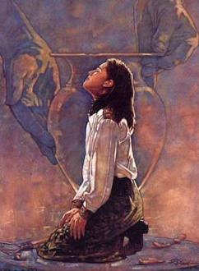
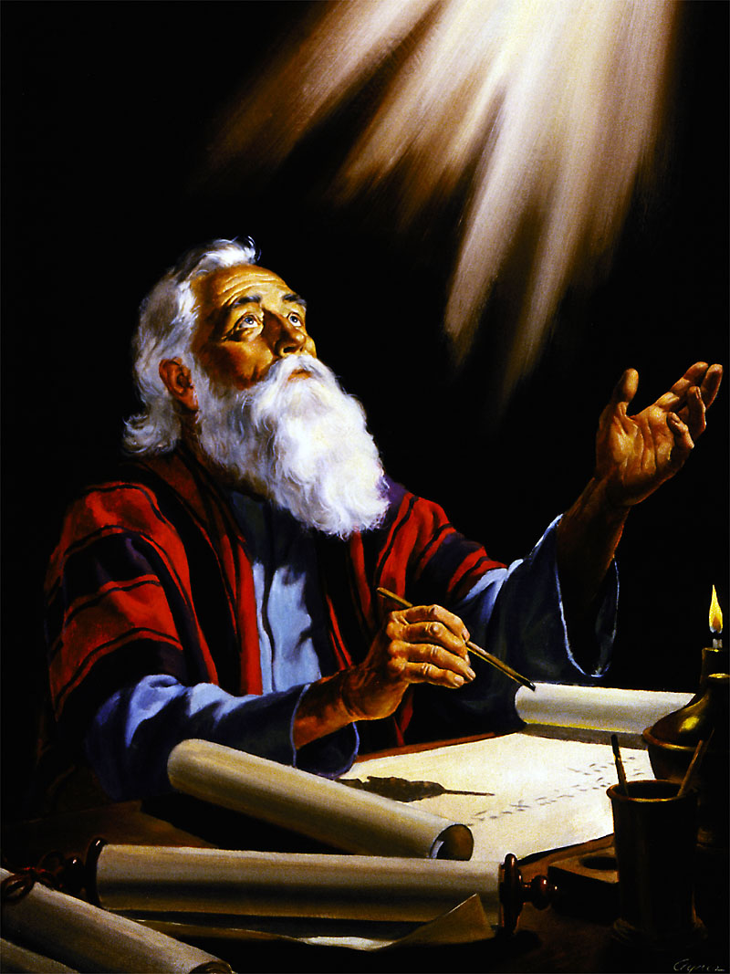
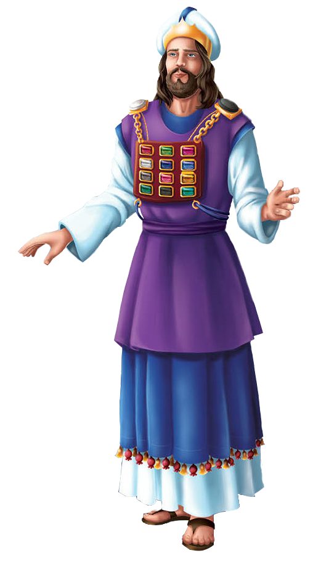
ŞÜKRETMEK İÇİN NEDENLER
“Şundan eminim ki, sizde iyi bir işi başlatan, Mesih İsa'nın gününe kadar onu tamamlayacaktır” (Filipililer 1:6)
Pavlus mektubuna, Filipililer'deki inananlar için Tanrı'ya şükrederek başlar (Filipililer 1:3) ve onları çok sevdiğini (Filipililer 1:8) belirtir.
Tıpkı başkahinin Tanrı'nın huzuruna çıktığında, kalbinin yanında, mücevherlere oyulmuş İsrail kabilelerinin isimlerini taşıdığı gibi, Pavlus da Tanrı'nın huzuruna çıkıp onlar için dua ederken, kilisenin her bir üyesini “kalbinde” taşıyordu (Filipililer 1:7).
Onun şükranı, Filipililerin müjdeye sadık kalmalarını ve Tanrı'nın onları her gün mükemmelleştirmesini de içeriyordu (Filipililer 1:5-6).
Şükran duymasının üçüncü nedeni, Filipililerin "benim bağlarımla, müjdenin savunulması ve onaylanmasıyla" onunla paylaştıklarıydı
(Fil. 1:7).

Slide 6


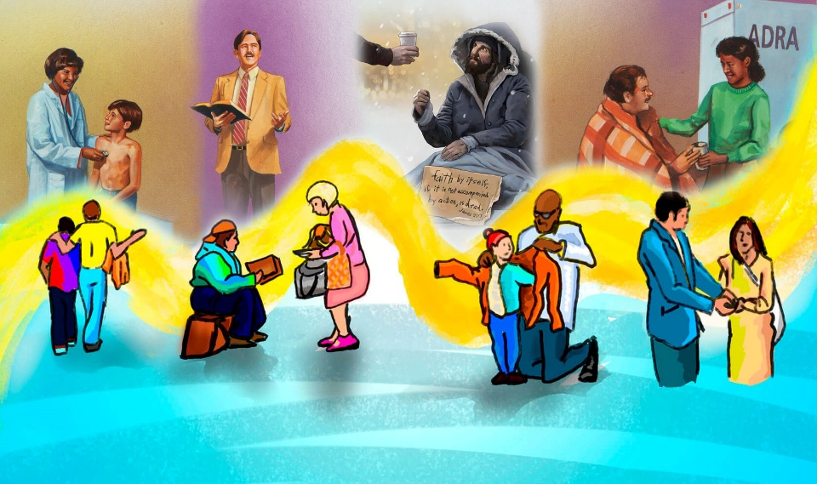
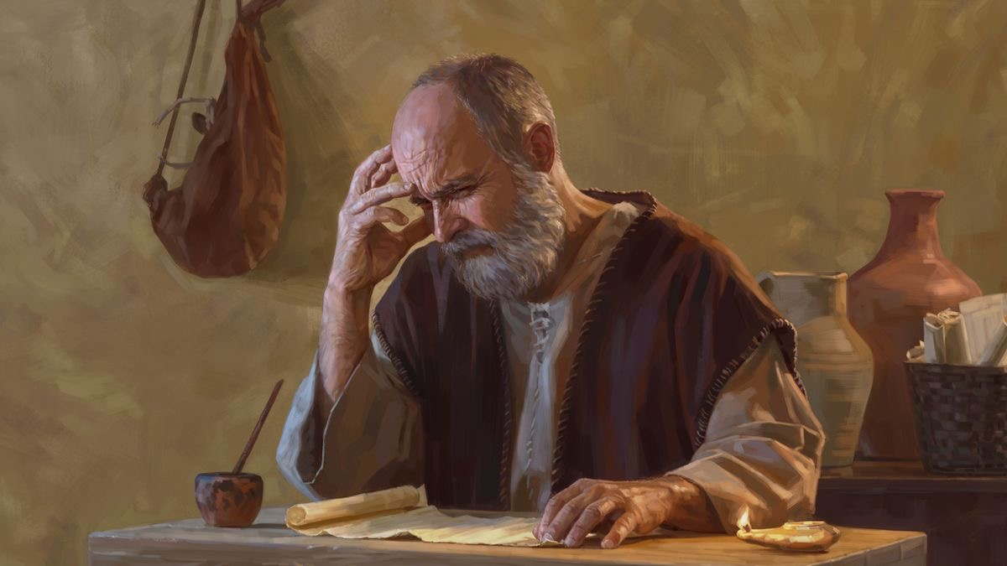
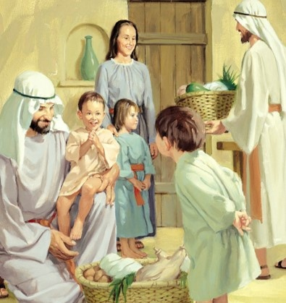
DUA İSTEKLERİ
“Ve benim duam şudur: Sevginiz bilgi ve anlayış derinliğinde giderek daha da artsın, böylece en iyisini ayırt edebilesiniz ve Mesih'in günü için saf ve kusursuz olabilesiniz, İsa Mesih aracılığıyla gelen doğruluğun meyvesiyle dolu olasınız – Tanrı'nın yüceliği ve övgüsü için.” (Filipililer 1:9-11 NIV)
Pavlus'un dua motivasyonunu “zincirleme neden” olarak düşünebiliriz (Filipililer 1:9-11 NIV):
Sevgi içinizde bolca olsun
Bu sizi daha bilge yapacaktır
En iyisini ayırt edebileceksin
Saf ve dürüst olacaksın
İsa Mesih aracılığıyla meyve vereceksin
Bu, Tanrı'ya şan ve övgü getirecektir
Sevgimiz nasıl “gittikçe daha da artabilir”? Bu, Hıristiyan yaşamı için neden bu kadar önemlidir?

Slide 7
ŞÜKÜR
VE ZOR ZAMANLARDA DUA ETMEK

Slide 8

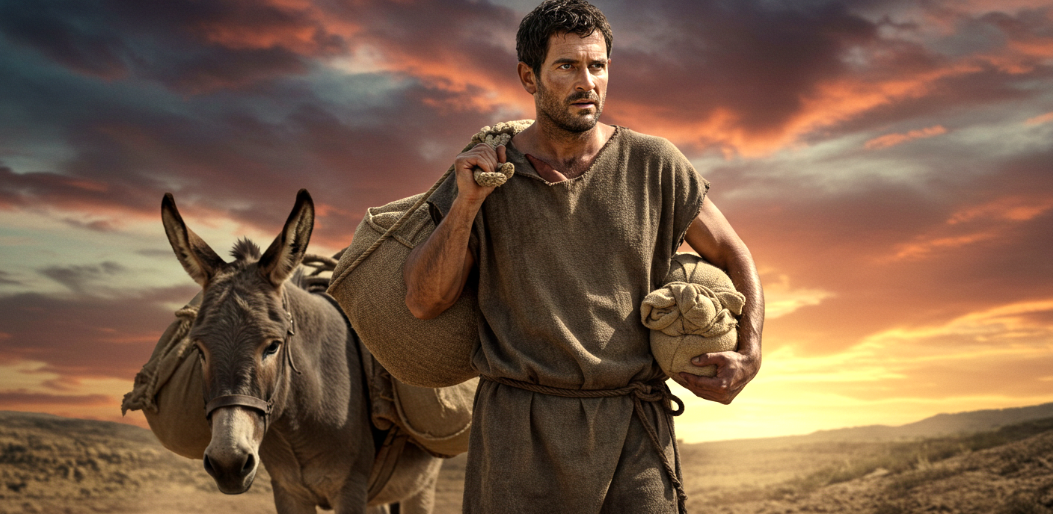
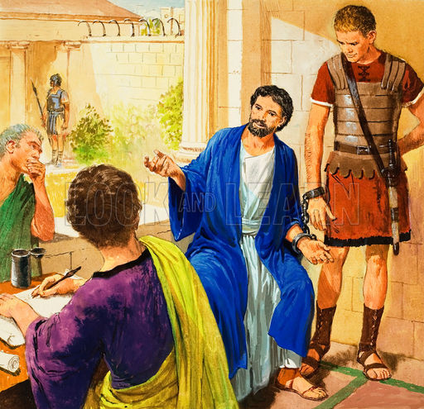
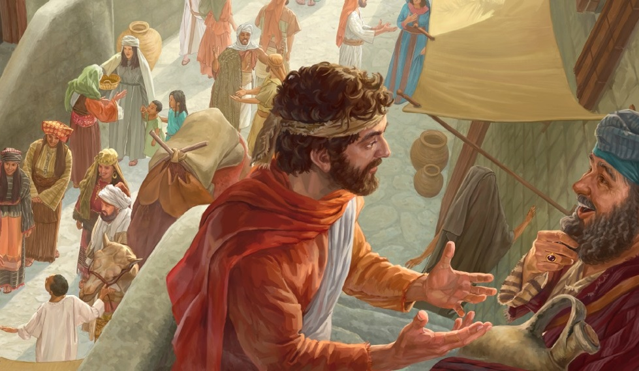
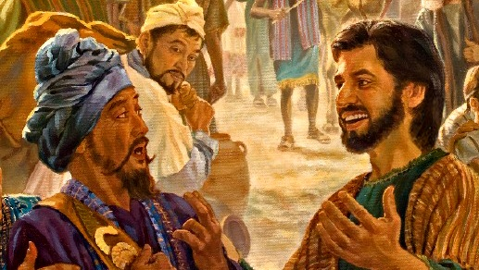
MÜJDEYİ SAVUNMA FIRSATI
“Şimdi, kardeşlerim, şunu bilmenizi isterim ki, başıma gelenler aslında müjdenin yayılmasına hizmet etti.” (Filipililer 1:12)
Filipililer, Pavlus'un Roma'da hapsedildiğini öğrendiklerinde büyük bir üzüntü duydular ve Epafroditus'u elçiye yardım götürmesi için gönderdiler (Filipililer 4:18).
Pavlus üzülmek bir yana, hapsedildiği için Tanrı'ya şükretti. Neden şükretti? Çünkü bu sayede, başka türlü asla ulaşamayacağı kişilere müjdeyi duyurabilmişti (Filipililer 1:13).
Dahası, elçinin tutumunu gören diğer sadık kardeşler cesaretlendiler ve zorluklara aldırmadan müjdeyi duyurmaya başladılar (Filipililer 1:14).
Müjdeyi açıkça konuşmanın Pavlus için zorluklar getireceğini düşünen diğerleri de, istemeden de olsa, müjdenin yayılmasına yardımcı oldular (Fil. 1:15-18).

Slide 9
Koloselilere Mektupta Şükretmek ve Dua Etmek İçin Nedenler

Slide 10


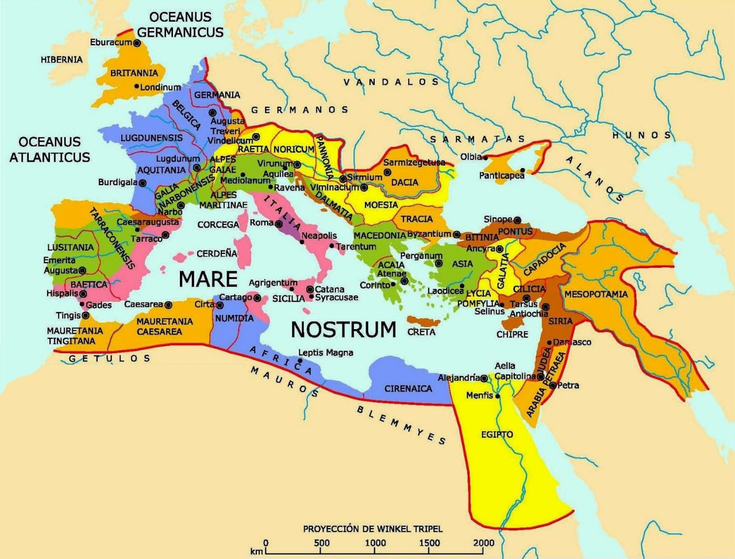
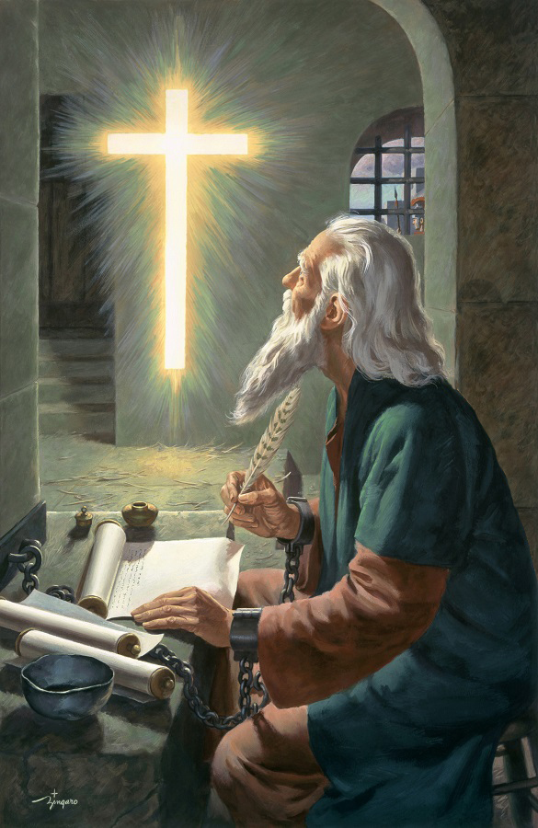

ŞÜKRETMEK İÇİN NEDENLER
“Sizin için dua ettiğimizde, Rabbimiz İsa Mesih'in Babası olan Tanrı'ya her zaman şükrederiz” (Koloseliler 1:3)
1 Korintliler 13:13'teki sözleri yineleyen Pavlus, Koloseliler'in bu üç Hıristiyan erdemine sahip oldukları için Tanrı'ya şükreder: iman, umut ve sevgi (Koloseliler 1:4-5).
Bu erdemler “Mesih İsa'da” ortaya çıkar, “bütün kutsallarla” olan ilişkilerimizi etkiler ve “gerçek müjde sözü” aracılığıyla bize aktarılmıştır.
Pavlus, bu müjdenin sadece Koloselilere değil, "tüm dünyaya" (Kol. 1:6) duyurulduğunu vurgular... ve bu sadece 30 yıl içinde gerçekleşmiştir!
Kutsal Ruh'un işi ile müjde aracılığıyla aktarılan Tanrı'nın gücü, Kutsal Kitabı “yaşam sözü” yapar (Filipililer 2:16). Bu, müjdeyi kabul ederek sonsuz yaşama ve “gökte sizin için saklanmış” mirasa sahip olduğumuz anlamına gelir (Koloseliler 1:5).

Slide 11



DUA İSTEKLERİ
“Bu nedenle, sizi duyduğumuz günden beri, sizin için dua etmeyi hiç bırakmadık. Tanrı'nın, Ruh'un verdiği tüm bilgelik ve anlayışla sizi O'nun isteğinin bilgisiyle doldurmasını sürekli olarak Tanrı'dan diliyoruz.” (Koloseliler 1:9)
Pavlus'un dua isteği, Koloseliler için birçok iyi şeyi içermektedir (Koloseliler 1:9-11):
Tanrı'nın bilgisini alsınlar ki, bu onlara bilgelik ve ruhsal anlayış versin.
Tanrı'nın çocukları olarak yaşasınlar, her yönden O'nu memnun etsinler.
Meyve versinler ve bilgide büyüsünler.
Sabırlı olabilmeleri için Tanrı'nın gücüyle güçlendirilsinler.
Bu dua, “Baba'ya sevinçle şükrederek”
(Koloseliler 1:12).
Tanrı, Pavlus'un duasını bizde gerçeğe dönüştürmek için dört kanal aracılığıyla hareket eder:
İncil
(Mezmurlar 119:105)
Ellen G. White aracılığıyla ortaya çıkan peygamberlik ruhu (Vahiy 19:10)
Tanrı'nın ilahi rehberliği (Koloseliler 4:3)
Kutsal Ruh
(Yeşaya 30:21)

Slide 12

“Hayatımız Mesih'in hayatıyla bağlantılı olmalıdır; O'ndan sürekli beslenmeli, O'na katılmalı, gökten inen diri Ekmek'ten, sürekli taze olan ve bolca hazinelerini veren bir pınardan içmeliyiz. Rab'bi daima önümüzde tutar, kalbimizi O'na şükran ve övgüyle doldurursak, dini hayatımızda sürekli bir tazelik yaşayacağız. Dualarımız, bir arkadaşımızla konuşur gibi Tanrı ile sohbet etme biçimini alacaktır. O, bize gizemlerini kişisel olarak anlatacaktır. Sık sık, İsa'nın varlığının tatlı ve neşeli hissi bize gelecektir. Sık sık, O, Enoch ile yaptığı gibi bizimle iletişim kurmak için yaklaştığında, kalplerimiz içimizde yanacaktır. Bu, Hıristiyanların gerçek deneyimi olduğunda, hayatlarında bir sadelik, alçakgönüllülük, uysallık ve kalpteki alçakgönüllülük görülür ve bu, onunla ilişkisi olan herkese, onun İsa ile birlikte olduğunu ve O'ndan öğrendiğini gösterir.
EGW (Mesih'in Nesnel Dersleri, s. 129)

